Slide 1

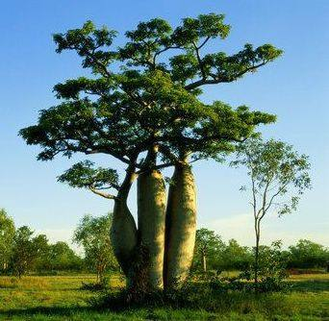
16 树及其应用

Slide 2
这一节的主要内容：
树、生成树、弦、生成树的权、最小生成树、Kruskal算法、Prim算法、根树、有序树、二叉树、Huffman算法、前缀码。

Slide 3
A
B
C
D
E
F
G
H
I
J
K
L
M

Slide 4
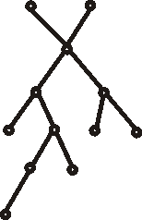
定义 连通无回路的无向图称为无向树（Tree），简称树，常用T表示。
在树中，悬挂结点(度数为1)称为树叶`
度数大于1的结点称为分支点或内结点（Branching vertex），悬挂边称为叶边。连通分支数大于1，且每个连通分支都是树的无向图称为森林。
注 这里的回路指的是简单回路。

Slide 5
在图10-31中，（a）和（b）是树，（c）是森林。

Slide 6
无向树的性质
定理 设G=<V,E>是n阶m条边的无向图，则下面各命题是等价的：
（1）G是树(连通无回路);
（2）G中任意两个顶点之间存在惟一的路径;
（3）G中无回路且m=n−1;
（4）G是连通的且m=n−1;
（5）G是连通的且G中任何边均为桥;
（6）G中没有回路, 但在任何两个不同的顶点之间加一条新边后所得图中有惟一的一个含新边的圈.

Slide 7
由于树少一边就不连通，多一边就有回路，所以树是以“最经济”的方式把各结点连接起来的图。因此，它可以用作典型的数据结构，各类网络的主干网也通常都是树结构。

Slide 8
定理 若T=<V, E>是树，且|V|≥2，则T中至少存在两片树叶。

Slide 9
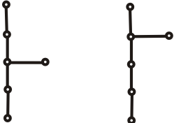
例题
例1 已知无向树T中, 有1个3度顶点, 2个2度顶点, 其余顶点全是树叶. 试求树叶数.
解 用树的性质m=n−1和握手定理.
设有x片树叶，于是 n=1+2+x=3+x,
2m=2(n−1)=2×(2+x)=1×3+2×2+x
解出x=3，故T有3片树叶.
T的度数列为1, 1, 1, 2, 2, 3
有2棵非同构的无向树, 如图所示

Slide 10
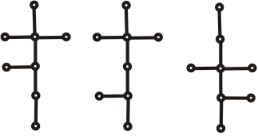
例2 已知无向树T有5片树叶, 2度与3度顶点各1个, 其余顶点的度数均为4. 求T的阶数n.
解 设T的阶数为n, 则边数为n−1, 4度顶点的个数为n−7. 由握手定理得
2m=2(n−1)=5×1+2×1+3×1+4(n−7)
解出n=8, 4度顶点为1个.
T的度数列为1,1,1,1,1,2,3,4
有3棵非同构的无向树

Slide 11
若有向图D的基图是一棵树，则称D为有向树。在所有的有向树中，根树最重要，所以我们只讨论根树。

Slide 12
定义 给定一棵有向树，若只有一结点的入度为0，其余结点的入度都为1，称其为根树（Rooted tree）。
入度为0的结点称为树根，入度为1出度为0的结点称为树叶；入度为1出度大于0的结点称为内结点。内结点和树根通称为分支点。从树根到其某个结点的路径长度，称该结点的级或层次（Level），其最大者称为有向树的树高。

Slide 13
有向树: 基图为无向树的有向图
根树: 有一个顶点入度为0, 其余的入度均为1的
非平凡的有向树
树根: 有向树中入度为0的顶点
树叶: 有向树中入度为1, 出度为0的顶点
内点: 有向树中入度为1, 出度大于0的顶点
分支点: 树根与内点的总称
顶点v的层数: 从树根到v的通路长度
树高: 有向树中顶点的最大层数

Slide 14
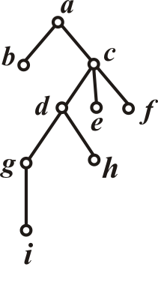
根树的画法:树根放上方,省去所有有向边上的箭头
如右图所示
a是树根
b,e,f,h,i是树叶
c,d,g是内点
a,c,d,g是分支点
a为0层;1层有b,c; 2层有d,e,f;
3层有g,h; 4层有i.
树高为4

Slide 15
一棵根树可看成一棵家族树，若a邻接到b，称b为a的儿子，a为b的父亲。若b、c同为a的儿子，称b、c为兄弟。若a≠b，而a可达b，称a为b的祖先，b为a的子孙。
若根树的一个子图也是树，则称其为根树的子树。

Slide 16
根树的分类
有序树: 将根树同层上的顶点规定次序
r元树:根树的每个分支点至多有r个儿子
r元正则树: 根树的每个分支点恰有r个儿子
r元完全正则树: 树叶层数相同的r元正则树
r元有序树: 有序的r元树
r元正则有序树: 有序的r元正则树
r元完全正则有序树: 有序的r元完全正则树

Slide 17
在根树中，由于各有向边的方向是一致的，所以画根树时可以省去各边的方向，并将树根画在最上方，将分支点和树叶依次画在下方。因此，根树具有很好的层次结构。

Slide 18
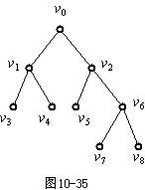
例在图10-35中，v₀是树根，v₁、v₂、v₆是内结点，v₃、v₄、v₅、v₇、v₈是树叶，v₅、v₆是v₂的儿子，v₂是v₅、v₆的父亲，v₅和v₆是兄弟。

Slide 19
定理 设有完全m叉树，其叶子数为t，分支点数为i，则(m-1)i=t-1。
证明：
由已知可知，该树共有t+i个结点，共有m×i条边，于是m×i=t+i-1，即(m-1)i= t-1。
□

Slide 20
例 假设有一台计算机，它有一条加法指令，可同时计算三个数的和。如果要计算九个数的和，至少需要执行几次加法指令？
解：
若用每个树叶表示一个数，内结点表示3个数的和，则上述问题可抽象为一个完全3叉树。由定理14.7.5有(3-1)i=9-1，i=4，即至少需要执行4次加法指令。
□

Slide 21
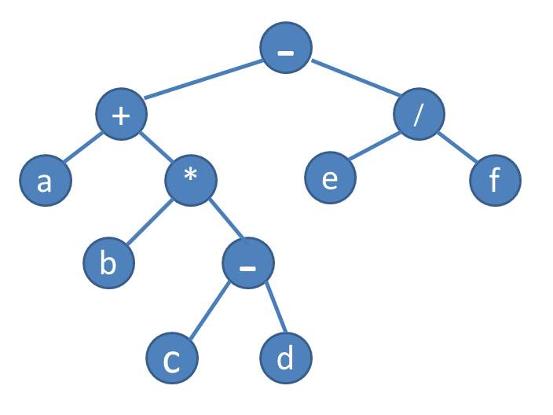
应用最广泛的是二叉树。

Slide 22
哈夫曼树
哈夫曼树的定义
设二叉树具有n个带权值的叶结点，那么从根结点到各个叶结点的路径长度与相应结点权值的乘积的和，叫做二叉树的带权路径长度。

Slide 23
WPL的计算：
1
2
3
WPL = (2+3)×2 + 1×1=11

Slide 24
相同的叶结点构造出不同的二叉树
2
4
7
5
9
5
2
4
7
9
WPL(T₁) =
7×2+5×2+2×3+4×3+9×2 =60
WPL(T₂) =
7×4+9×4+5×3+4×2+2×1=89
具有最小带权路径长度的二叉树称为哈夫曼树（也称最优树）。

Slide 25
构造哈夫曼树
构造哈夫曼树的原则：
权值越大的叶结点越靠近根结点。
权值越小的叶结点越远离根结点。

Slide 26
构造哈夫曼树的过程：
（1）给定的n个权值{W_{1，}W₂，…，W_{n}}构造n棵只有一个叶结点的二叉树，从而得到一个二叉树的集合F={T₁，T₂，…，T_{n}}。
（2）在F中选取根结点的权值最小和次小的两棵二叉树作为左、右子树构造一棵新的二叉树，这棵新的二叉树根结点的权值为其左、右子树根结点权值之和。
（3）在集合F中删除作为左、右子树的两棵二叉树，并将新建立的二叉树加入到集合F中。
（4）重复（2）、（3）两步，当F中只剩下一棵二叉树时，这棵二叉树便是所要建立的哈夫曼树。

Slide 27
W={ 0.05， 0.29， 0.07， 0.08， 0.14， 0.23， 0.03， 0.11}
建立哈夫曼树示例的演示
5
29
7
8
14
23
3
11
100
8
42
58
19
29
15
8
15
3
5
7
8
创建完毕

Slide 28
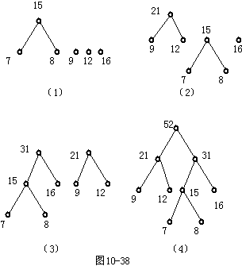
例 求带权为7、8、9、12、16的最优二叉树及其权。
树的权为(9+12+16)×2+(7+8)×3=119。

Slide 29
定义 设β=α₁α₂…α_{n}是长度是n的符号串，称其子串α₁、α₁α₂、…、α₁α₂… α_{n-1}分别为β的长度为1、2、…、n-1的前缀。
设B={β₁, β₂, …, β_{m}}为一个符号串集合，若对任意的β_{i}、β_{j}∈B，i≠j，β_{i}和β_{j}互不为前缀，称B为前缀码（Prefix code）。
若β_{i}中只出现2个符号（如0、1），则称B为2元前缀码。
{000, 001, 01, 10, 11}
{00, 01, 001}
因为00是001的前缀。

Slide 30
定理 任何一棵二叉树的树叶对应一个前缀码。
定理 任何一个前缀码对应一棵二叉树。

Slide 31

哈夫曼编码
规定哈夫曼树中的左分支为0，右分支为1，则从根结点到每个叶结点所经过的分支对应的0和1组成的序列便为该结点对应字符的编码。这样的编码称为哈夫曼编码。
哈夫曼编码属0、1二进制编码

Slide 32

哈夫曼编码特点：权值越大的字符编码越短，反之越长。

Slide 33
产生哈夫曼编码示例的演示
100
0
1
42
58
0
1
0
1
19
23
29
29
0
1
0
1
8
11
14
15
0
1
0
1
3
5
7
8
5：
0
0
0
1
3:0000 5:0001 11:001 7:1000
8:1111 23:01 29:10 14:110

Slide 34
在一组字符的哈夫曼编码中，不可能出现一个字符的哈夫曼编码是另一个字符哈夫曼编码的前缀。
例如，有4个字符的编码如下：
100，001，0，1
这是哈夫曼编码吗？
×
哈夫曼编码也称为前缀编码。

Slide 35
【例（补充）】5个字符有如下4种编码方案，不是前缀编码的是 。
A．01，0000，0001，001，1
B．011，000，001，010，1
C．000，001，010，011，100
D．0，100，110，1110，1100
说明：本题为2014年全国考研题

Slide 36
【例（补充）】 对n（n≥2）个权值均不同的字符构成哈夫曼树，关于该树的叙述中，错误的是 。
该树一定是一棵完全二叉树
该树中一定没有度为1的结点
树中两个权值最小的结点一定是兄弟结点
树中任一非叶子结点的权值一定不小于下一层任一结点的权值
说明：本题为2010年全国考研题

Slide 37

思考题：
哈夫曼编码用什么用途？

Slide 38
最佳前缀码
例 在通信中，设八进制数字出现的频率如下：
0：25% 1：20% 2：15% 3：10%
4：10% 5：10% 6：5% 7：5%
采用2元前缀码, 求传输数字最少的2元前缀码 (称作最佳前
缀码), 并求传输10^{n}(n≥2)个按上述比例出现的八进制数字需
要多少个二进制数字？若用等长的 (长为3) 的码字传输需要
多少个二进制数字?
解 用Huffman算法求以频率(乘以100)为权的最优2元树. 这里 w₁=5, w₂=5, w₃=10, w₄=10, w₅=10, w₆=15, w₇=20, w₈=25. 最优2元树如图所示.

Slide 39
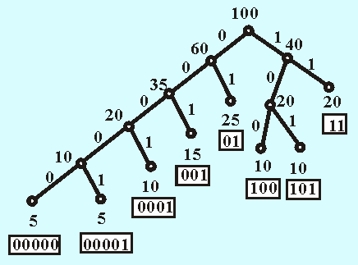
编码:
0---01
1---11
2---001
3---100
4---101
5---0001
6---00000
7---00001
传100个按比例出现的八进制数字所需二进制数字的个数
为 W(T)=285.
传10^{n}(n≥2)个所用二进制数字的个数为2.85×10^{n}, 而用等长
码(长为3)需要用 3×10^{n}个数字.

Slide 40
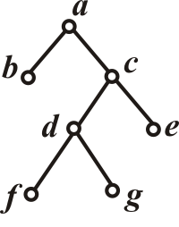
波兰符号法与逆波兰符号法
行遍(周游)根树T : 对T 的每个顶点访问且仅访问一次.
行遍2元有序正则树的方式：
① 中序行遍法: 左子树、根、右子树
② 前序行遍法: 根、左子树、右子树
③ 后序行遍法: 左子树、右子树、根
例如, 对图所示根树按中序、前序、
后序行遍法访问结果分别为：
b a (f d g) c e a b (c (d f g) e) b ((f g d) e c) a
带下划线的是(子)树根, 一对括号内是一棵子树

Slide 41
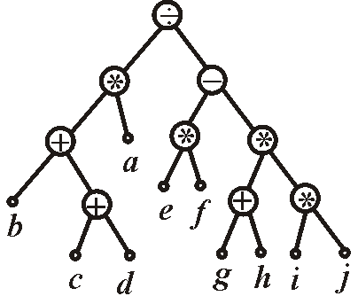
波兰符号法与逆波兰符号法
用2元有序正则树表示算式: 最高层次运算放在树
根上, 然后依次将运算符放在根子树的根上, 数放
在树叶上, 规定被除数、被减数放在左子树树叶上.
例如, 右图表示算式
((b+(c+d))∗a)÷((e∗f)−(g+h)∗(i∗j))

Slide 42
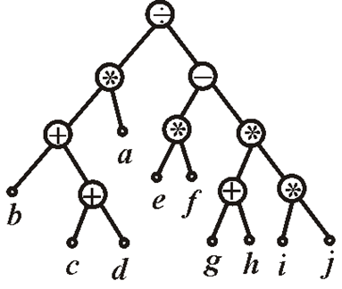
波兰符号法与逆波兰符号法
波兰符号法(前缀符号法): 按前序行遍法访问表示
算式的2元有序正则树, 其结果不加括号, 规定每个
运算符号与其后面紧邻两个数进行运算.
例如, 对上页中树的访问结果为
÷ ∗ + b + c d a − ∗ e f ∗ + g h ∗ i j
逆波兰符号法(后缀符号法): 按后序行遍法访问,
规定每个运算符与前面紧邻两数运算.
例如, 对上页中树的访问结果为
b c d + + a ∗ e f ∗ g h + i j ∗ ∗ − ÷

Slide 43
定义14.7.2 若T是连通无向图G的生成子图且是树，则称T是G的生成树（支撑树，Spanning tree）。G在T中的边称为T的树枝，G不在T中的边称为T的弦。
0
0
一棵生成树
1
5
2
1
5
2
3
4
3
4
若V′=V且E′⊆E，则称G′为G的生成子图或支撑子图（Spanning graph）。

Slide 44
0
0
DFS生成树
2
1
5
2
1
5
3
4
3
4
0
0
BFS生成树
2
1
5
2
1
5
3
4
3
4
一个连通图的生成树不一定是唯一的！

Slide 45
定理 无向图G=<V, E>有生成树当且仅当G是连通的。
定理14.7.4 若T是连通图G的任意生成树，则G的每个边割集和T至少有一条公共边。

Slide 46
定义 设连通无向带权图G=<V, E, W>，T是G的一棵生成树，T的各边带权之和称为T的权（Weight），记为ω(T)。
G的所有生成树中带权最小的生成树称为最小生成树（Minimal spanning tree）。

Slide 47
下面介绍求最小生成树的两种算法：
Kruskal算法和Prim算法。

Slide 48
克鲁斯卡尔算法
克鲁斯卡尔（ Kruskal ）算法是一种从边的角度构造最小生成树。过程如下：
(1)在G中选取最小权边e₁，并置边数i=1 ；
(2)当i=n-1时结束，否则转向（3）
(3)设已选择的边为e1,e2,…,ei，在G中选取不同于e1,e2,…,ei的边ei+1,使得ei+1满足与已选边不构成回路且权值最小的边。
(4)置i为i+1，转向（2) ；
由于Kruskal算法在求最小生成树时，初始状态为n个结点，然后逐步加边，这个过程中一直要避免回路的产生，所以又称其为“避圈法”。

Slide 49

Kruskal算法示例演示（起点0）
28
0
1
0
1
0
1
最
小
生
成
树
10
14
16
6
2
5
2
5
6
2
5
24
18
25
12
4
4
3
4
3
3
22

Slide 50

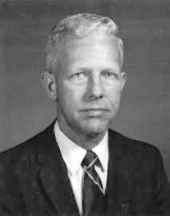
普里姆算法
普里姆（Prim）算法是一种从顶点的角度构造最小生成树。过程如下：
（1）初始化U={v}。v到其他顶点的所有边为候选边；
（2）重复以下步骤n-1次，使得其他n-1个顶点被加入到U中：
❶ 从候选边中挑选权值最小的边输出，设该边在V-U中的顶点是k，将k加入U中；
❷ 考察当前V-U中的所有顶点j，修改候选边：若(j，k)的权值小于原来和顶点k关联的候选边，则用(k，j)取代后者作为候选边。
U
V－U
U
V－U
v
v
k
j
最小边
k
小的边作为候选边

Slide 51
Prim算法示例演示（起点0）
28
0
0
1
0
1
10
14
16
6
2
5
6
2
5
24
18
25
12
4
3
4
3
22
图G
}
U={ 0
普里姆算法求解最小生成树的过程

Slide 52
Prim算法示例演示（起点0）
28
0
0
1
0
1
10
14
16
5
6
2
5
6
2
5
24
18
25
12
4
3
4
3
22
图G
U={ 0，5 }
普里姆算法求解最小生成树的过程

Slide 53
Prim算法示例演示（起点0）
28
0
0
1
0
1
10
14
16
5
6
2
5
6
2
5
24
18
25
12
4
4
3
4
3
22
图G
U={ 0，5 ，4 }
普里姆算法求解最小生成树的过程

Slide 54
Prim算法示例演示（起点0）
28
0
0
1
0
1
10
14
16
5
6
2
5
6
2
5
24
18
25
12
4
4
3
4
3
3
22
图G
U={ 0，5 ，4 ，3 }
普里姆算法求解最小生成树的过程

Slide 55
Prim算法示例演示（起点0）
28
0
0
1
0
1
10
14
16
6
2
5
2
5
6
2
5
24
18
25
12
4
4
3
4
3
3
22
图G
U={ 0，5 ，4 ，3，2 }
普里姆算法求解最小生成树的过程

Slide 56
Prim算法示例演示（起点0）
28
0
1
0
1
0
1
最
小
生
成
树
10
14
16
6
2
5
2
5
6
2
5
24
18
25
12
4
4
3
4
3
3
22
图G
U={ 0，5 ，4 ，3，2 ，1 }
普里姆算法求解最小生成树的过程

Slide 57
普里姆算法思路
局部最优 + 调整 ＝ 全局最优
贪心算法思想
最优结果

Slide 58
例14.7.3 分别用克鲁斯克尔算法和普里姆算法求下列赋权图的最小生成树。

Slide 59
解：
用克鲁斯克尔算法求最小生成树的过程如下：

Slide 60
得到最小生成树为：
□

Slide 61
解：
用普里姆算法求最小生成树：

Slide 62
得到最小生成树为：
□

Slide 63
解：
用普里姆算法求最小生成树：

Slide 64
得到最小生成树为：
□

Slide 65

作业
2，3，31，37，41

Slide 66
━━本讲完━━
平时成绩在19周会发到群里，有疑问可联系

Slide 67
期末答疑安排
18周周一到周五 上午10点到11点30（周五有课）
下午14点到16点（周三有课）
19周周一到周4 上午10点到11点30（周三节假日）
下午14点到16点（周三节假日）
地点：11-218
tel：13568973167
qq：591023441
19周5以后 考试开始，要监考与改卷，有问题电话联系约时间
如果不小心挂科了，假期复习有需要也可联系
如果补考再挂了，不必担心，下学期本门课还开设得有，欢迎大家！

Slide 68
谢谢!祝一切顺利！

Slide 69
━━本期完……

